Slide 1

2016中国化纤大数据论坛 V3.0
杭州君方科技有限公司
2016-10

Slide 2
内容提要
大数据是什么
1.1 大数据的定义
1.2 大数据的特征
1.3 大数据的分类及价值
2. 化纤行业与大数据
2.1 化纤大数据
2.2 企业运营大数据
2.3 供应链大数据
2.4 营销分析大数据
君方大数据
3.1 化纤行情
3.2 化纤邦运营
3.3 客户智多星
总结与展望
4.1 总结
4.2 展望
2

Slide 3
1. 大数据是什么
1.1 大数据的定义：
大数据：Big Data
（1）数据集合
（2）信息资产
Gartner：“大数据”是需要新处理模式才能具有更强的决策力、洞察发现力和流程优化能力来适应海量、高增长率和多样化的信息资产。
麦肯锡全球研究所给出的定义是：一种规模大到在获取、存储、管理、分析方面大大超出了传统数据库软件工具能力范围的数据集合。
3

Slide 4
1. 大数据是什么
1.2 大数据的特征：
数据量大：数据体量大且具有统计特性
维度多：数据多样，分析事物的视角多
数据完备性：全面的数据，对局部行业或领域具有代表性
实时性：数据传输速度快、具有实效
4

Slide 5
1. 大数据是什么
1.3 大数据的分类及价值
分类：企业内部数据+企业外部数据
大数据的价值：统计，数据分析、智能决策，行情预测，机器智能
而根据IBM公司发布的《分析：大数据在现实世界中的应用》白皮书显示，企业内部数据是大数据的一个主要来源，而社交媒体等外部数据源进行数据收集和分析的组织还不到一半。所以通过对内部数据的分析及挖掘将会使集团在短时间内发现数据中的价值并由此获得收益。
5

Slide 6
内容提要
大数据是什么
1.1 大数据的定义
1.2 大数据的特征
1.3 大数据的分类及价值
2. 化纤行业与大数据
2.1 化纤大数据
2.2 企业运营大数据
2.3 供应链大数据
2.4 营销分析大数据
君方大数据
3.1 化纤行情
3.2 化纤邦运营
3.3 客户智多星
总结与展望
4.1 总结
4.2 展望
6

Slide 7
2. 化纤行业与大数据
2.1 化纤行业大数据（化纤大数据构成、应用）
化纤行业大数据组成及应用（如右图）
（1）集中式一体化平台采购信息共享
（2）大数据分析、预测对冲市场风险
（3）定制化客户推荐，信息增值服务
（4）群体定量统计分析，扩展企业关系
7

Slide 8
2. 化纤行业与大数据
2.2 化纤企业运营大数据
大数据视野看企业运营
8

Slide 9
2. 化纤行业与大数据
化纤企业运营大数据（增强企业营运能力）
1.1企业采购
（1）推荐购买时点
（2）推荐合适购买量
（3）定制化客户推荐，信息增值服务，规避风险
1.2企业生产
（1）优化产品结构
（2）协同产能
1.3企业销售
（1）追溯和分析相应业务的变化
（2）精准的客户行为分析（维度递进、维度变换分析）
（3）舆情监测：从售后逆向全流程，通过产品不良率、抱怨量分布、用户产品体验评价、保证期水平等重要指标进行分析追踪；更加敏捷的个性化定制，细分市场价值诉求
1.4企业金融
（1）信用借贷
（2）锁定价格、保证生产
9

Slide 10
2. 化纤行业与大数据
2.2 化纤企业运营大数据
企业大数据示意图：
10

Slide 11
2. 化纤行业与大数据
2.3 供应链大数据
（1）公司收益：全流程成本核算，合理库存，库存周转率，准时交付-脱销率，改善流程
根据产品的库存日期以及相应公式动态计算出该产品的具体的库存超期损失。
（2）公司产品：实现产品全流程可视化，产品质量追溯；
根据采购、生产、销售、物流的产业链的数据分析，有效控制合理库存；
全流程共享各环节动态信息，有效推动生产与销售的关系，促进协同工作、实现精益运营；
（3） 物流企业：线路繁忙程度分析，智能选择最佳行驶路线，合理配置车辆资源，提升交付速度（响应度）；
物流线路优化：历史路线数据分析：合理配置不同线路的车辆资源，实现有效车辆配置与管控，提升运输效率；降低运输成本；
（4）生产企业：对历史物流数据分析，从时效性、可靠性、价格及服务等维度评估最佳合作物流；
更准确的计划送达时间，查询物流在各线路的滞留状态（灵活度）面对市场变化维持竞争优势。
11

Slide 12
2. 化纤行业与大数据
大数据实时动态可视化，监控企业全流程作业
12

Slide 13
2. 化纤行业与大数据
化纤营销大数据（客户全生命周期管理）
行业群体：采购习惯，支付习惯，用量习惯
化纤个体：回顾与分析促进企业绩效提升与改进
分析：
（1）活跃客户
（2）新增客户
（3）流失客户
（4）挽回客户
（5）潜在客户
分析方法：
客户画像，客户分析，客户分类，精准营销，营销效果分析
13

Slide 14
2. 化纤行业与大数据
14

Slide 15
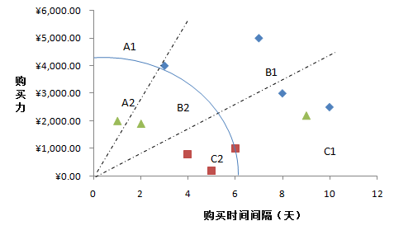
2. 化纤行业与大数据
客户分析：
15

Slide 16
2. 化纤行业与大数据
客户营销（客户全生命周期管理）
应用：
精准营销
价值：
（1）活跃客户：增加客户黏度
（2）新增客户/挽回客户：新客户、挽回客户维护，增加复购率
（3）公海客户：挽回公海客户
（4）未开发客户：开发潜在客户
结果分析：
营销效果分析
16

Slide 17
内容提要
大数据是什么
化纤行业与大数据
君方大数据
总结与展望
17

Slide 18
2. 君方大数据
行情市场数据
（1）WTI、PTA、MEG趋势分析
（2）区域产量及库存
（3）开机率分布
（4）物流线路分布
（5）CCF、君方实际成交价格趋势
（6）实时宏观政策，国际突发事件（化纤头条）
18

Slide 19
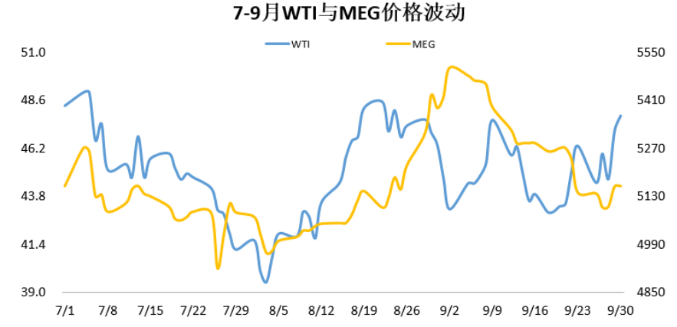
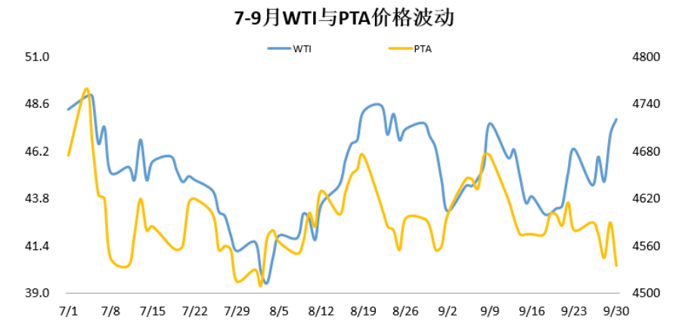
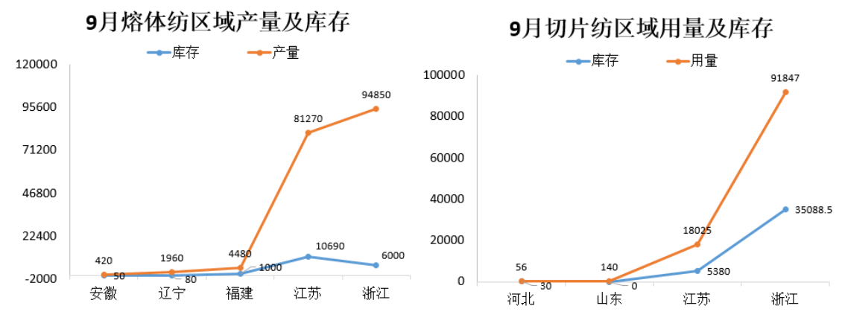
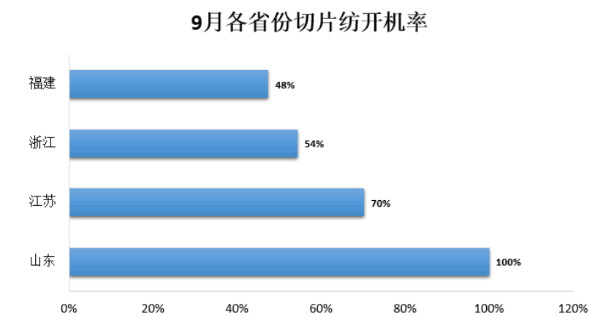
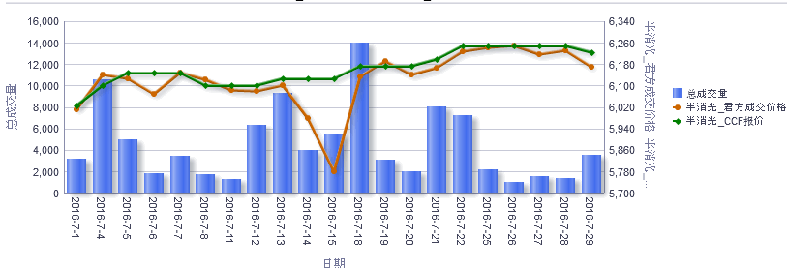
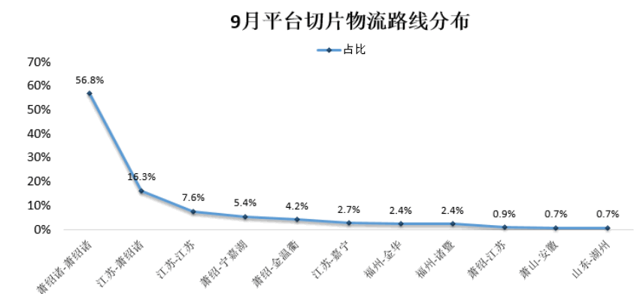
2. 君方大数据
市场行情大数据
19

Slide 20
2. 君方大数据
企业大数据
（1）销售信息
（2）成交数据
（3）跟单数据
（4）物流数据
（5）售后服务
（6）回款
20

Slide 21
2. 君方大数据
供应链全流程可视化
21

Slide 22
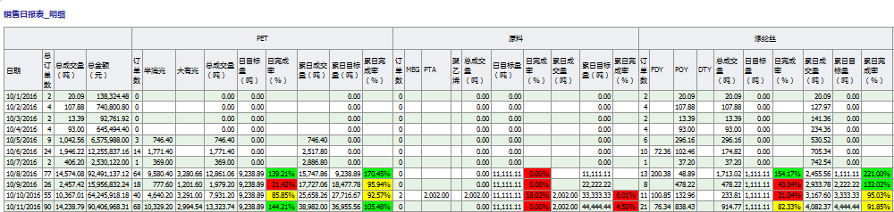
2. 君方大数据
销售明细
22

Slide 23
2. 君方大数据
君方客户大数据
（1）产品类别：原料、PET、涤纶丝、粘胶、腈纶、聚酯切片、再生纤维
（2）成交数据
（3）跟单数据
（4）物流数据
（5）售后服务
（6）回款
23

Slide 24
2. 化纤行业与大数据
客户分类
24

Slide 25
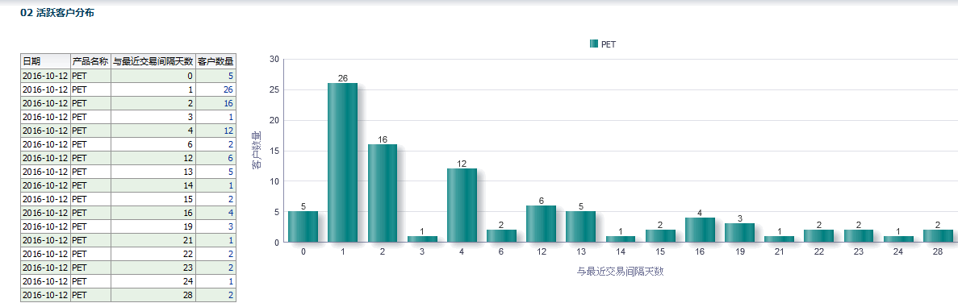
2. 君方大数据
活跃客户分布
25

Slide 26
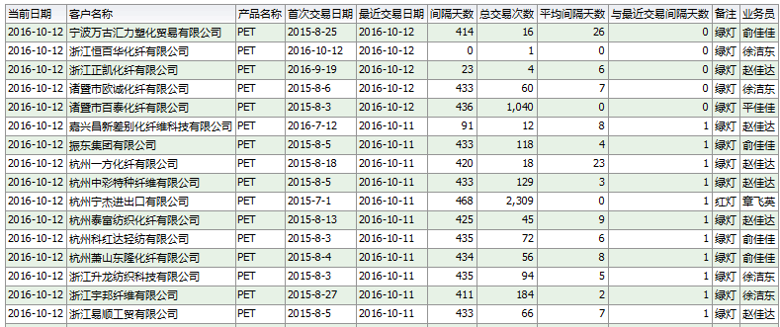
2. 君方大数据
活跃客户明细
26

Slide 27
内容提要
大数据是什么
化纤行业与大数据
君方大数据
总结与展望
27

Slide 28
谢谢，欢迎交流！
28

